Slide 1




Звенит заливистый звонок,
Вас ждёт интересный и полезный урок
Чудесным пусть будет у вас настроенье,
Легко и радостно даётся ученье.

Slide 2

Полезные ископаемые- это породы и минералы, которые человек использует в хозяйстве.

Slide 3
Игра «Запомни полезное ископаемое»
Запиши в один столбик полезные ископаемые горючие, в другой строительные .
гранит, песок, торф, каменный уголь,
известняк, глина, нефть, природный газ.

Slide 4





Игра «Запомни полезное ископаемое»
гранит | торф
песок | каменный уголь
известняк | нефть
глина | природный газ

Slide 5
1 твёрдый
2 жидкий
3 прозрачный
4 плотный
5 рыхлый
6 горючий
7 негорючий
Какими свойствами обладает торф?

Slide 6
Свойства торфа
1 Цвет бурый или тёмно-бурый
2 Состоит из остатков полусгнивших болотных растений.
3 Между частичками много пространств, в них воздух.
4Торф проводит тепло плохо.
5 Очень хорошо горит, выделяя тепло.

Slide 7
Выберите и расставьте правильно, как добывают торф
5--- разрезают на кирпичики
3 --- перекачивают на ровные участки
1 --- снимают специальными ножами дерн (растущие растения)
2 --- размывают водой
4 --- дают время высохнуть

Slide 8










у
т
г
а
з
п
е
с
о
к
а
о
д
з
к
а
р
е
ы
в
а
л
и
у
о
о
ь
т
ф
к
н
м
д
р
с
э
б
в
ж
е
к
р
е
о
п
е
ч
ь
р
р
ы
а
й
н
ы
д
л
ш
а
о
е
ч
н
о
н
т
ы
б
а
с
и
к
н
о
г
ы
и
е
ц
и
и
г
ё
в
и
у
й
л
м
н
ё
н
ш
ж
е
з
е
в
п

Slide 9
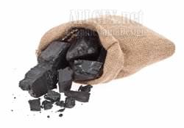
Каменный уголь
Образовался из древних торфяных болот. Возраст самых древних углей примерно 350 млн. лет. А болота из чего образовались?

Slide 10
 | Антрацит | Обыкновенный каменный уголь | Бурый уголь
Цвет
Блеск
Количество тепла

Slide 11
 | Антрацит | Обыкновенный каменный уголь | Бурый уголь
Цвет | черный | черный | Темно-бурый
Блеск | блестящий | меньше блестит | не блестит
Количество тепла | много тепла | меньше тепла | мало тепла

Slide 12

На карте каменный уголь обозначается черным квадратом -
а бурый уголь –
Есть ли месторождения у нас в России угля? Стр.10 приложение

Slide 13
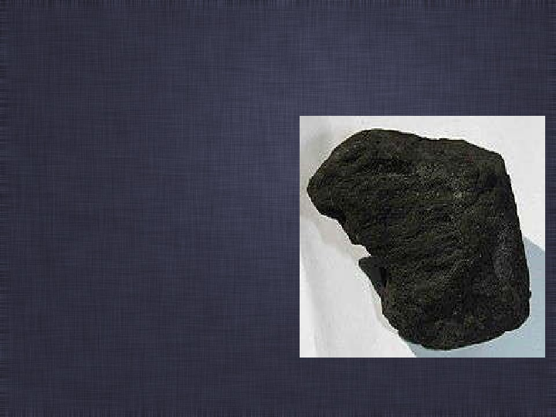
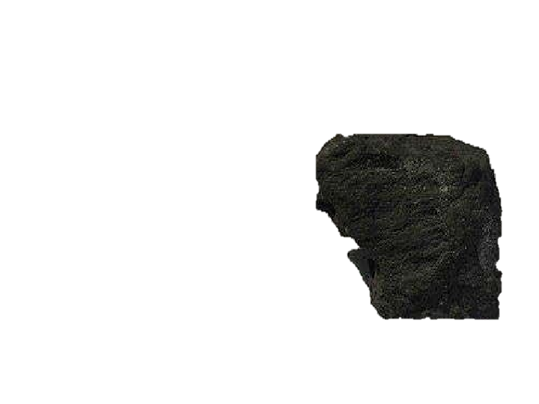
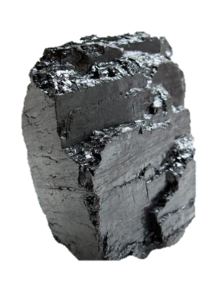
Какой вид угля изображён?
Бурый
каменный уголь
Антрацит

Slide 14
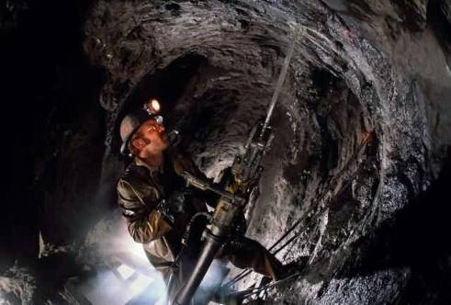
Добыча каменного угля

Slide 15
Где используется каменный уголь?
Учебник страница 137

Slide 16
На уроке мне понравилось...
На уроке мне запомнилось...
На уроке я научилась...

Slide 17
Благодарю

